Slide 1
BR10X P2P SUBSYS bandwidth issue summary
DP LIU
2024/12/20

Slide 2
One Team
Li Yun：负责搭建Verilator仿真平台，并且调整P2P参数，使其与实测带宽相当；
Qiu Yongjie：在Verilator平台上运行SCCL测试，抓取波形，提供给DV/DE分析；
Li Yuzhe，Zhong Zhibin，Xu Yifan：提供了P2P subsys模块图，分析了波形，并且给出了root cause分析结果；
Cui Xiaozhi，Dai Jinrui，Yan He：负责搭建了BR166 Silicon平台，并且提供了port 9的铜缆互连；
Lv Enkui：基于BR166 UBB V1拓扑，编写了Diag测试用例，并做了多个实验；
Liu Dapeng：设计/编写/运行了多个实验，整理了本文档，给出了使用建议；
Juice Wang：作为PM，出色地协调了多个团队co-work；
各相关部门M/M-1领导：明确项目优先级，从BR200项目中抽调人员，支持本项工作；

Slide 3
问题
为什么P2P通信的时候，HW推荐使用Read而不是Write；
NIC读写带宽不达预期；
PCIE多打一或者多QP并行写GPU卡带宽低的原因；
BLink互联带宽，在不同的拓扑下，物理链路是好的，为什么仍会碰到各种带宽问题；
BR106E P2P接南向switch后，碰到的带宽问题；
BR166 V1拓扑，BLink遇到的带宽问题；
BR166 V2拓扑，解决了什么问题，使用上仍存在哪些限制；

Slide 4
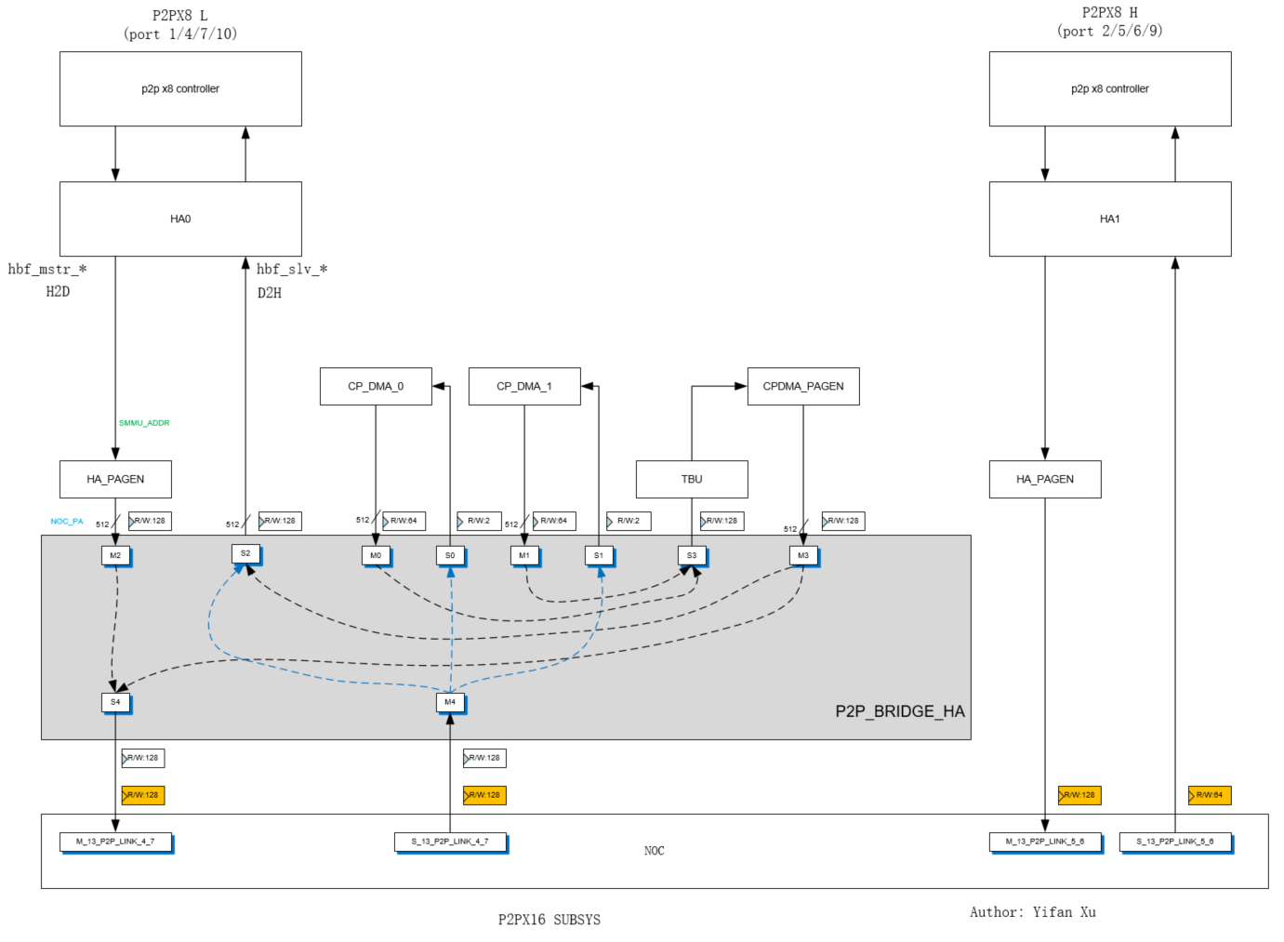
P2PX16_SUBSYS
箭头代表Request方向；

Slide 5
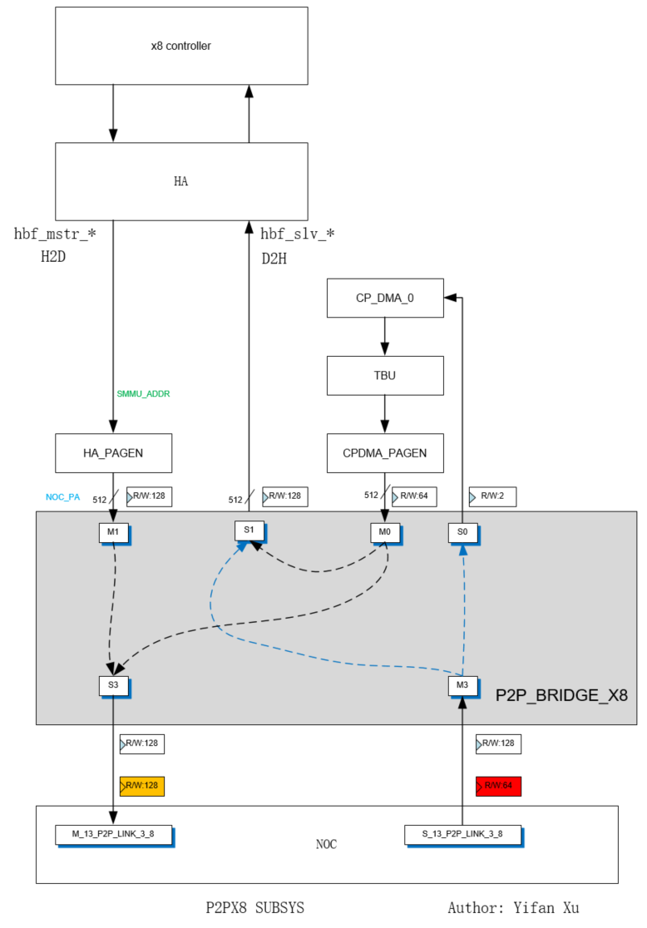
P2PX8_SUBSYS

Slide 6
PCIE/P2P Write带宽低
相同PCIE switch下，NIC网卡，单纯写GPU卡的带宽不符合预期；
相同PCIE switch下，NIC网卡，单纯读GPU卡的带宽符合预期；
相同PCIE switch下，NIC网卡，并行读写GPU卡的带宽不符合预期；

Slide 7
PCIE/P2P Write带宽低原因分析
PCIE/P2P，单独写GPU卡的带宽不符合预期：
按照3rd party PCIE Controller的设计， write请求使用same id = 0，送往subnoc/noc（BR10X未做优化处理）；
相同id的请求，到了subnoc/noc，须等待前一笔同id请求完成才能下发下一笔请求；
→导致PCIE/P2P写带宽受限；
在实验中，write带宽和UMA type强相关，uma512时带宽大约是1~3 GB/s，uma4k时大约是16~19 GB/s，原因是uma4k时虽然是same id，但是仍然有机会Burst传输；
NIC多打一或者多QP写GPU卡带宽低：
Same id + write地址不连续，导致noc合并做Burst传输的概率大大降低；
PCIE/P2P，并行读写GPU卡时，读带宽不符合预期：
按照PCIE ordering要求，Non Post请求不能超越Post请求，会导致NIC读写并发时，读(NP)带宽被写(P)带宽压制；
NIC读写带宽被压制，可能继而引起触发其PFC流控，造成更严重的带宽下降或者波动，需要精细调整流控参数获得稳定带宽；
BR200改进：
BR200，HA会做针对性优化处理，大幅提升PCIE down stream方向写带宽；

Slide 8
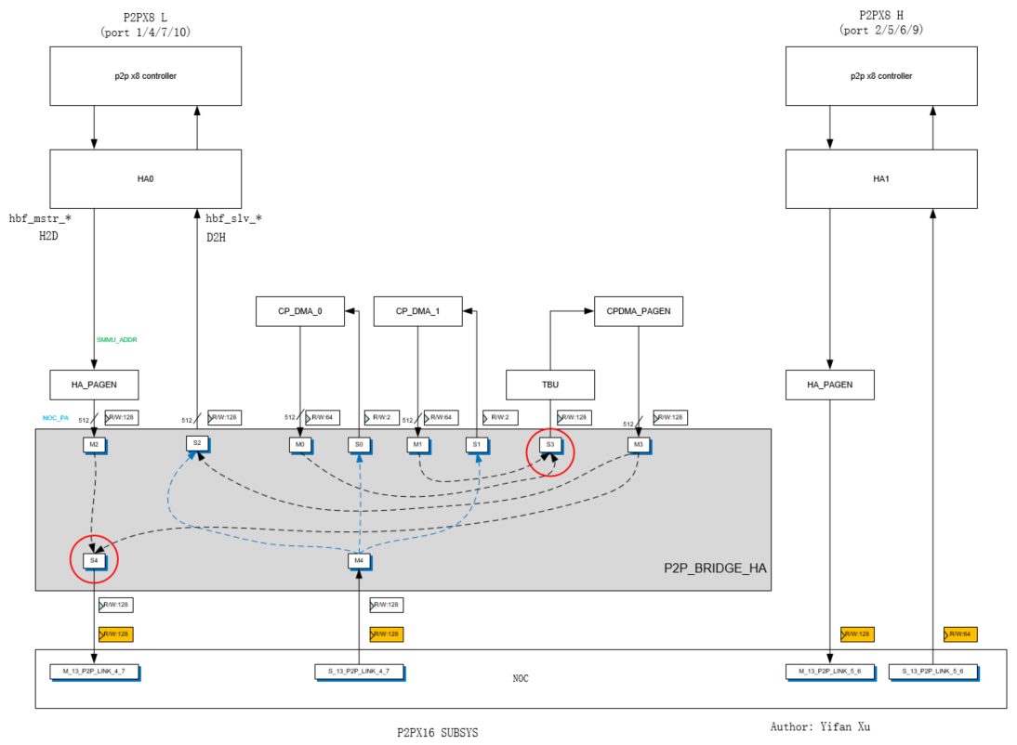
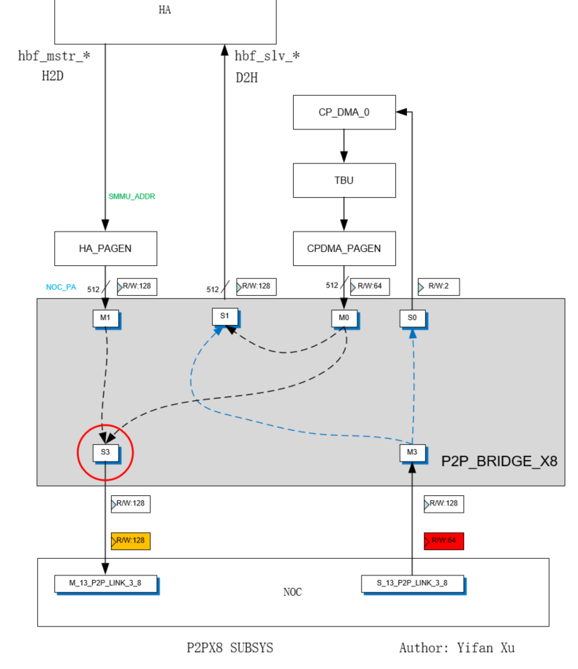
P2P AXI ID冲突问题
P2PX16的subnoc上，存在两处id冲突点；
P2PX8的subnoc上，存在一处id冲突点；

Slide 9
P2P AXI ID冲突问题原因分析
定性分析：
Subnoc会对进来的请求，做ID remap处理，但是BR10X不能保证来自多个master的请求，remap后的ID不同；
Subnoc去往同一个slave的请求，一旦发生相同ID，按照ordering规则，该slave口后续所有读和写请求，都会被挡住，直到该id的请求完成（带宽利用率下降）；
冲突点越多→冲突越严重→带宽利用率越低；
实验数据：
如果使用场景下，存在一个冲突点，实验中p2p单向带宽会小概率下降，有观察到27.5 --> 23 GB/s;
如果使用场景下，存在两个冲突点，实验中p2p单向带宽会极大概率下降50%以上，27.5 -->12.7 GB/s；
ALL2ALL 存在多个冲突点，会下降到3GB/s.

Slide 10
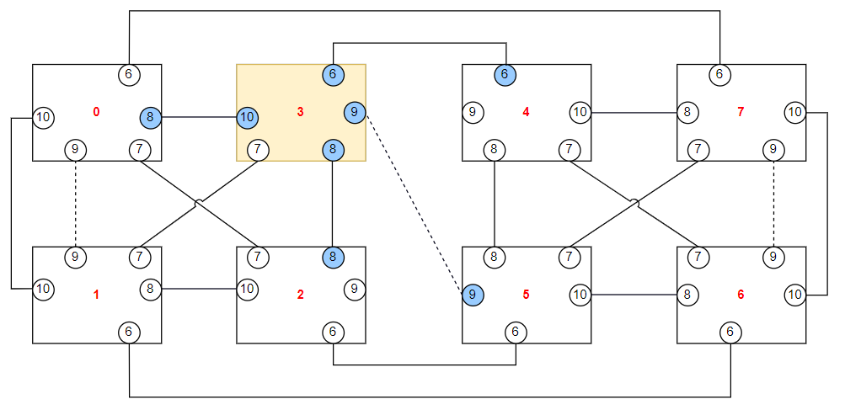
实验一：
测试目的：证明所有P2PX16都存在ID冲突问题，非port10独有
测试平台：BR166 + UBB V1 + port9铜缆互连
测试用例：GPU3上port 6/8/9/10，并行双向pull，配置CPDMA EU保证只有1个冲突点
测试结果：单向109/4 = 27.3 GB/s，符合预期

Slide 11
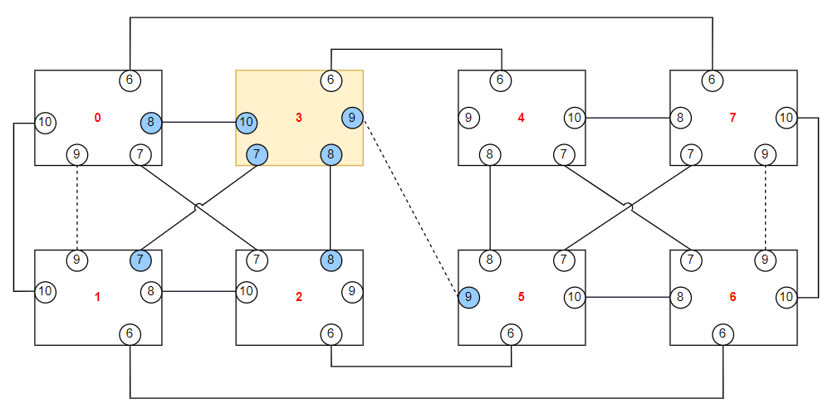
实验二：
测试目的：证明所有P2PX16都存在ID冲突问题，非port10独有
测试平台：BR166 + UBB V1 + port9铜缆互连
测试用例：GPU3上port 7/8/9/10，并行双向pull，遍历所有CPDMA EU组合
测试结果：单向最大48.7/4 = 12.2 GB/s，符合预期

Slide 12
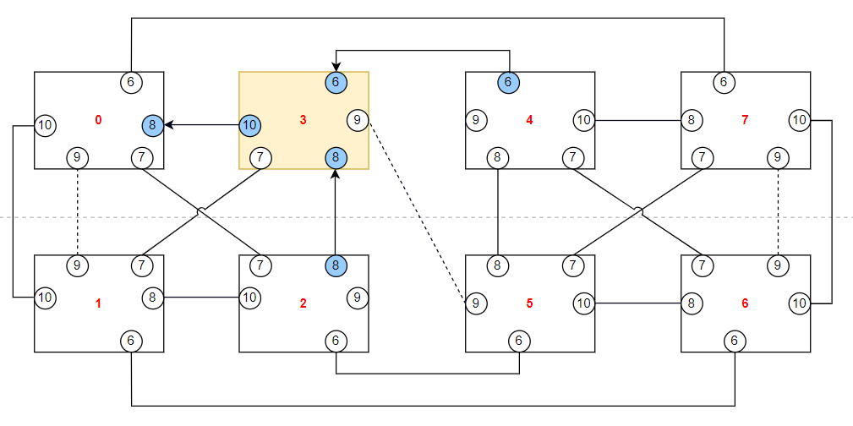
实验三：
测试目的：证明只要有两个冲突点，带宽就会下降，不需要所有p2p port都工作就可复现
测试平台：BR166 + UBB V1 + port9铜缆互连
测试用例：GPU3上port 6/8/10，按图示单向pull，GPU3上使用port 10 subnoc上的两个CPDMA
测试结果：GPU3上CPDMA带宽下降到12GB/s左右，符合预期

Slide 13
P2P接南向switch
SW实测中，带宽大约为22GB/s，原因分析：
测试使用的是CPDMA engine，CPDMA最初设计目标是打满BLink直连的带宽， BLink直连的情况下，Latency较小，CPDMA outstanding数量可以打满带宽；
接南向PCIE switch情况下，PCIE Switch和光模块，都加大了Latency，CPDMA outstanding数量不足，从而影响了带宽利用率；
测试中，P2P访存操作会经过内部L2 cache，cache miss/evict也会引起延时增加，导致带宽降低~6.5%；
从之前的实验来看，如果使用SDMA engine，由于SDMA设计的outstanding数量较大，接南向PCIE Switch+光模块，带宽实测>29GB/s；

Slide 14
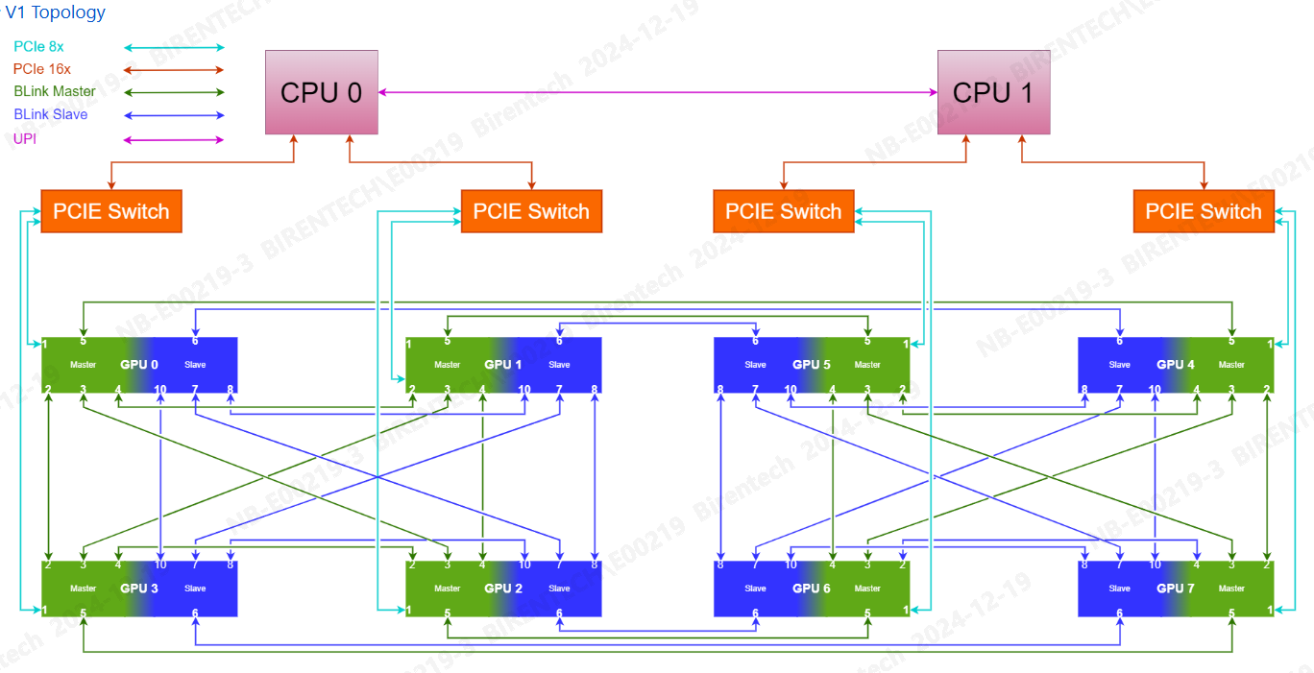
BR166 UBB V1拓扑
Slave die使用了port 6/7/8/10，subnoc id冲突点为2个，无法配成1个

Slide 15
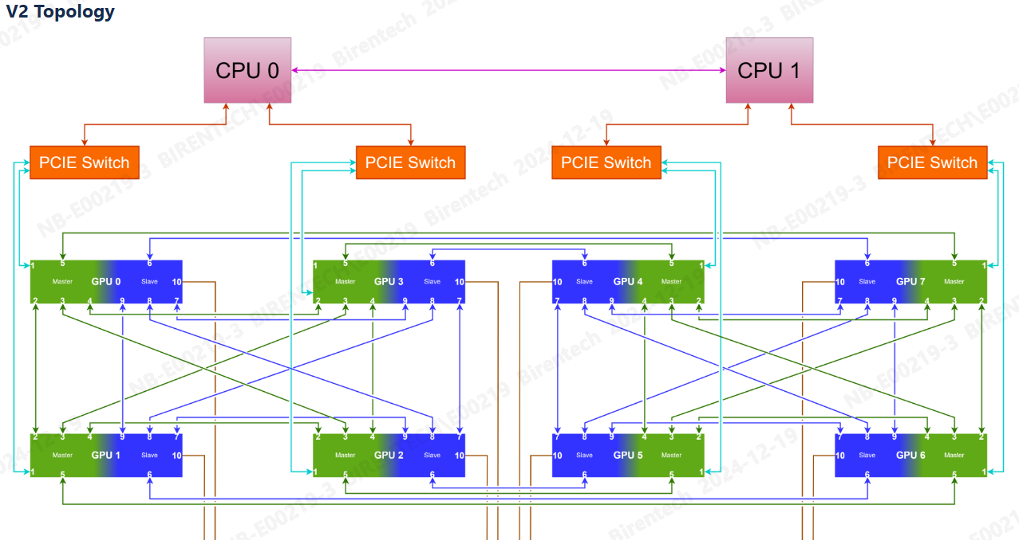
BR166 UBB V2拓扑
Slave die使用了port 6/7/8/9，subnoc id冲突点可配成1个

Slide 16
BR166 UBB V2下的使用Tips
Master die，NIC写GPU时(p2p_1)，CPDMA EU 0/1上的P2P或者D2D拷贝带宽会被严重影响；
Master die，blink传输时，配置cpdma eu，可以使subnoc id冲突点为1个；
Slave die port10，做为scale out port时：
Slave die 4 cpdma + 4 p2p port同时工作的情况下，sdma+port10或者spc+port10，都会严重影响port10 subnoc上的cpdma带宽；
实际场景中，如果可以通过减少cpdma+p2p的使用数量，避开p2p subnoc两个冲突点的情况，那么带宽影响可控；

Slide 17
附1：BR10X P2P_SUBSYS各组件对应关系速查表
P2P Subsys | ASIC P2P Port | Port per Die | Lane | HA instance | Subnoc | CPDMA EU Position | CPDMA PAGEN Position
x16 | 1 (PCIE) | M1 | [7:0] | HA0 | Y | EU0, EU1 | *
 | 2 | M2 | [8:15] | HA1 | N
x8 | 3 | M3 | [7:0] | HA0 | Y | EU2 | *
x16 | 4 | M4 | [7:0] | HA0 | Y | EU3, EU4 | *
 | 5 | M5 | [8:15] | HA1 | N
x16 | 6 | S5 | [8:15] | HA1 | N
 | 7 | S4 | [7:0] | HA0 | Y | EU8, EU9 | *
x8 | 8 | S3 | [7:0] | HA0 | Y | EU7 | *
x16 | 9 | S2 | [8:15] | HA1 | N
 | 10 | S1 | [7:0] | HA0 | Y | EU5, EU6 | *

Slide 18
附2：P2P port2死锁的可能性
Errata 61， BRHW-6105
TODO：slave port9死锁的可能性分析 -- Jozo

Slide 19
附3：SDMA slave die EU禁用
BSD-10542
Errata正在创建中

